Slide 1






PHẦN 1: CÔNG NGHỆ VÀ ĐỜI SỐNG
BÀI
An toàn với môi trường công nghệ trong gia đình
(Tiết 1)
6

Slide 2


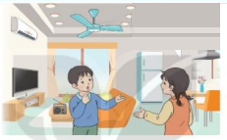
KHỞI ĐỘNG
Kể tên các sản phẩm công nghệ có trong gia đình em? Nêu trải nghiệm của em khi sử dụng các sản phẩm công nghệ đó?
Khi sử dụng các sản phẩm công nghệ cần lưu ý gì để đảm bảo an toàn?

Slide 3
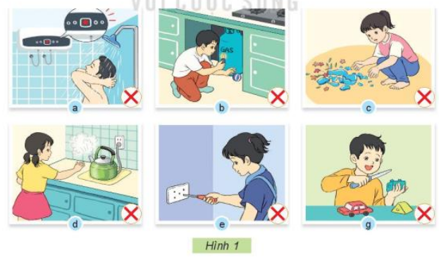
Hoạt động 1. Tìm hiểu các tình huống không an toàn trong môi trường công nghệ
Hoạt động: Khám phá
Quan sát hình 1 và trao đổi với bạn:
- Nêu tình huống xảy ở mỗi hình
- Trong tình huống đó có thể gặp nguy hiểm gì?

Slide 4

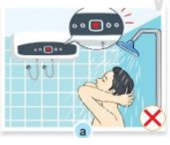
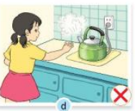
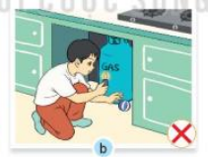
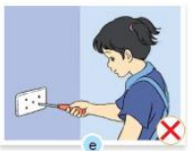
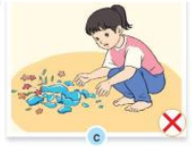
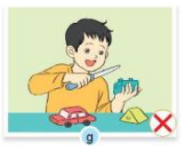
Hoạt động: Khám phá
Hình ảnh | Tình huống | Sự cố có thể xảy ra
Hình ảnh | Tình huống | Sự cố có thể xảy ra
Người trong hình đang tắm khi chưa tắt bình nóng lạnh
Bạn nhỏ đưa tay trước ấm nước đang sôi
Có thể sẽ bị điện giật
Có thể bị đứt tay
Bạn nhỏ trong hình đang bật lửa ở gần bình ga.
Bạn nhỏ dùng đồ vật chọc vào ổ điện
Có thể gây cháy nổ
nếu bị rò rỉ ga
Có thể bị điện giật
Bạn nhỏ trong hình nhặt mảnh sành mà không đeo găng tay.
Bạn nhỏ đang nghịch dao
Có thể dẫn đến đứt tay
Có thể dẫn đến đứt tay

Slide 5
Sản phẩm công nghệ mất an toàn khi nào?
Sản phẩm công nghệ trở nên mất an toàn khi bị hỏng, bị thay đổi hình dạng, khi đang sử dụng (ấm nước đang đun), mất an toàn có thể tiềm ẩn mà mắt thường không thể nhìn thấy được như rò rỉ ga, điện giật… Vì vậy, việc đảm bảo an toàn khi sử dụng các sản phẩm công nghệ là rất quan trọng

Slide 6

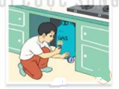
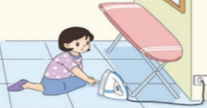
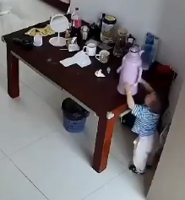
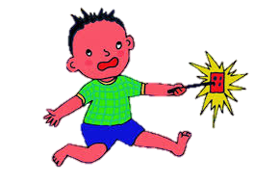
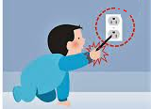
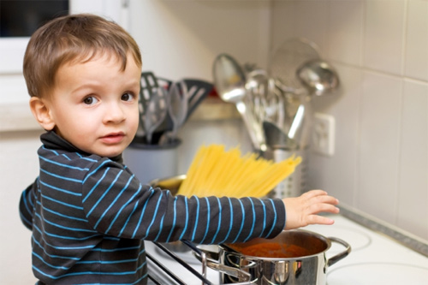
Hoạt động thực hành
Em hãy lựa chọn và sắp xếp các thẻ tình huống có thể gây bỏng hoặc gây điện giật theo mẫu gợi ý sau:
Tình huống gây bỏng | Tình huống gây điện giật
? | ?
? | ?

Slide 7

Hoạt động luyện tập
Tình huống gây bỏng | Tình huống gây điện giật

Slide 8




Nhiều sản phẩm công nghệ có tiềm ẩn những nguy cơ mất an toàn. Vì vậy trong thực tế, người ta có sử dụng các kí hiệu, nhãn cảnh báo được dán trên bao bì, thiết bị hoặc đặt ở các khu vực nguy hiểm để cảnh báo trước

Slide 9
Nếu sử dụng không đúng cách các sản phẩm công nghệ có thể dẫn đến nguy cơ không an toàn như thế nào? Ảnh hưởng như thế nào đến con người?
Nếu sử dụng không đúng cách các sản phẩm công nghệ có thể gây hại cho sản phẩm và ảnh hưởng đến sức khỏe, tính mạng con người.

Slide 10
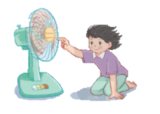
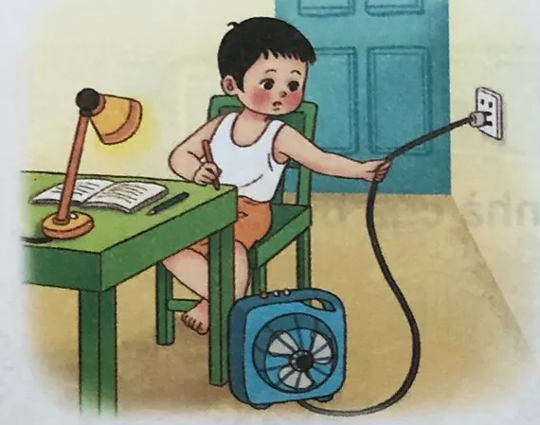
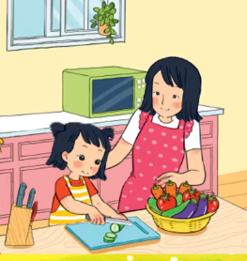
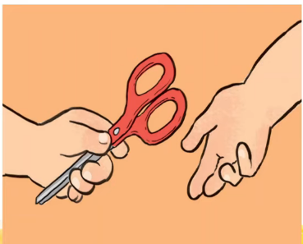
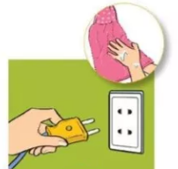
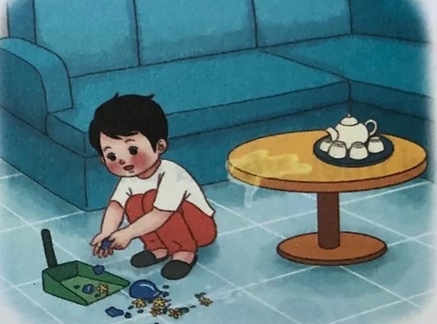
Hoạt động vận dụng
TRÒ CHƠI AI NHANH AI ĐÚNG
Luật chơi: Giáo viên phát cho mỗi đội một bộ thẻ gồm ảnh các tình huống an toàn và không an toàn. Nhiệm vụ của mỗi đội là gắn nhanh các thẻ vào 2 nhóm trong bảng. Đội nào nhanh và gắn chính xác đội đó giành chiến thắng

Slide 11
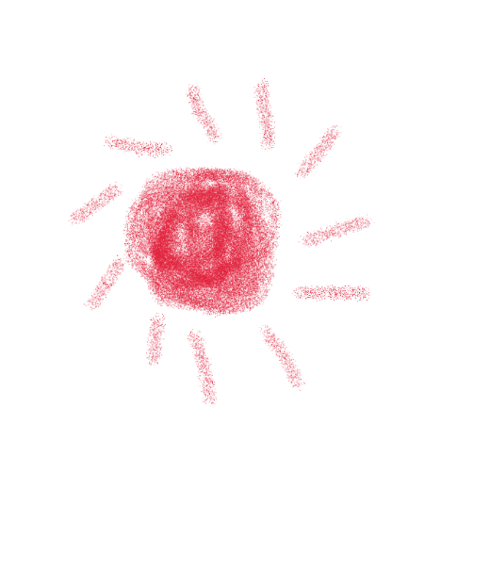
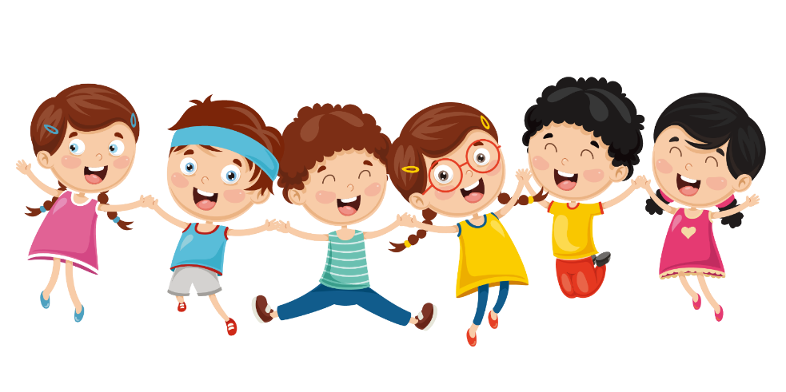
L
L
LOVE
TẠM BIỆT VÀ HẸN GẶP LẠI
G
PIRCE
L
S
T
H
L

